Slide 1






2023 지역맞춤형 재난안전 문제해결 기술개발 지원 사업
화산섬 제주의
실시간 홍수 감지 및 안전지원 기술 개발
연구과제 개요
연구책임자 박 창 열 (제주연구원)
2024. 11. 20.

Slide 2


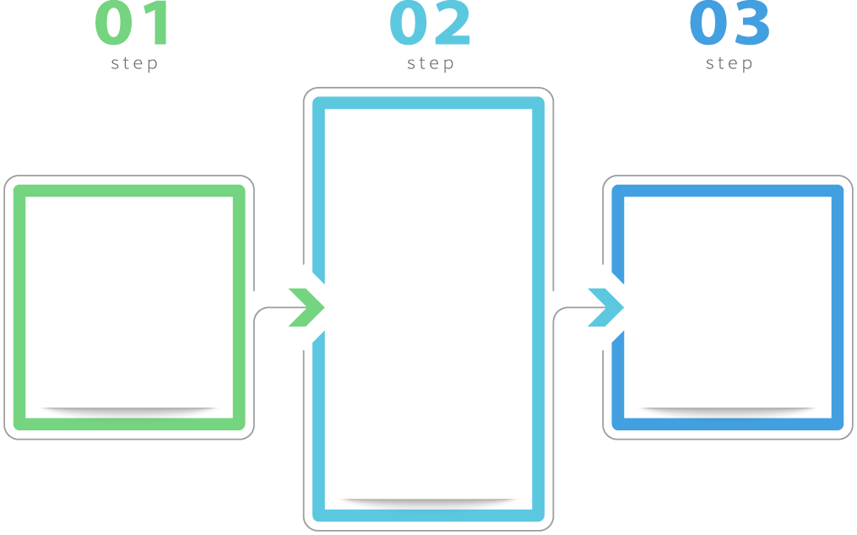
화산섬 제주의 실시간 홍수 감지 및 안전지원 기술 개발
행정안전부 ‘지역맞춤형 재난안전 문제해결 기술개발 지원 사업’에 관하여,
지역사회 스스로
재난안전 문제 정의
(현장 특성 반영)
지역 마다 상이한
재난안전
위험도와 취약성
지역사회
재난안전관리 역량 강화
사업 성과의
현장 활용
지역사회 스스로
재난안전
문제 해결
Page 2

Slide 3






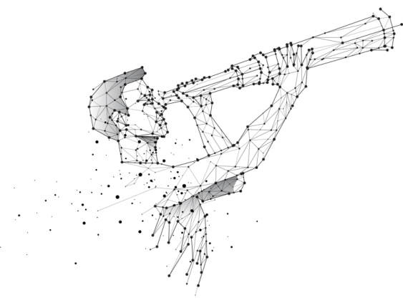
화산섬 제주의 실시간 홍수 감지 및 안전지원 기술 개발
연구개발사업 개요
과제명
화산섬 제주의 실시간 홍수 감지 및 안전지원 기술 개발
(1차년도) 제주지역 맞춤형 안전지원 기술 및 실시간 홍수 위험 추정 기술 개발
(2차년도) 실시간 홍수 위험 기반의 안전지원 통합 시스템 개발 및 검증
(최종) 제주지역의 실시간 홍수피해 예측과 지역 맞춤형 안전지원 기술 개발
최종목표
주관기관 및 책임자
연구기간
연구개발비
과제의 성격
제주연구원
박 창 열
2023년 4월 ~
2024년 12월 (1년 9개월)
총 8.25억원
(1차년도: 3.75억원)
지역문제 → 스스로 해결
(지역맞춤형 연구개발)
제주지역 맞춤형 안전지원 기술
홍수 및 침수 위험지수 산정 모델
실시간 홍수 및 침수 위험 추정 시스템
안전지원 시설 및 통합 시스템
최종성과물
Page 3

Slide 4
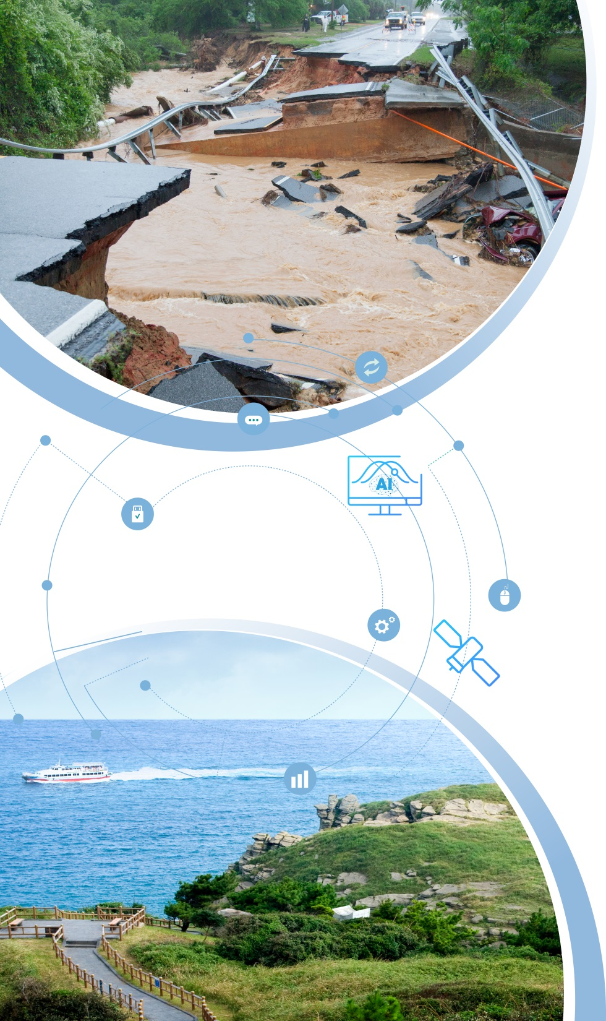



CONTENTS
화산섬 제주의 실시간 홍수 감지 및 안전지원 기술 개발
Ⅰ
연구 배경 및 필요성
Ⅱ
연구개발 목표 및 내용
Ⅲ
연구추진전략 및 계획
Ⅳ
기관별 연구개발 실적
Ⅴ
Ⅴ
연구성과 및 성능목표 달성도
Ⅵ
연구개발 성과 활용 계획

Slide 5
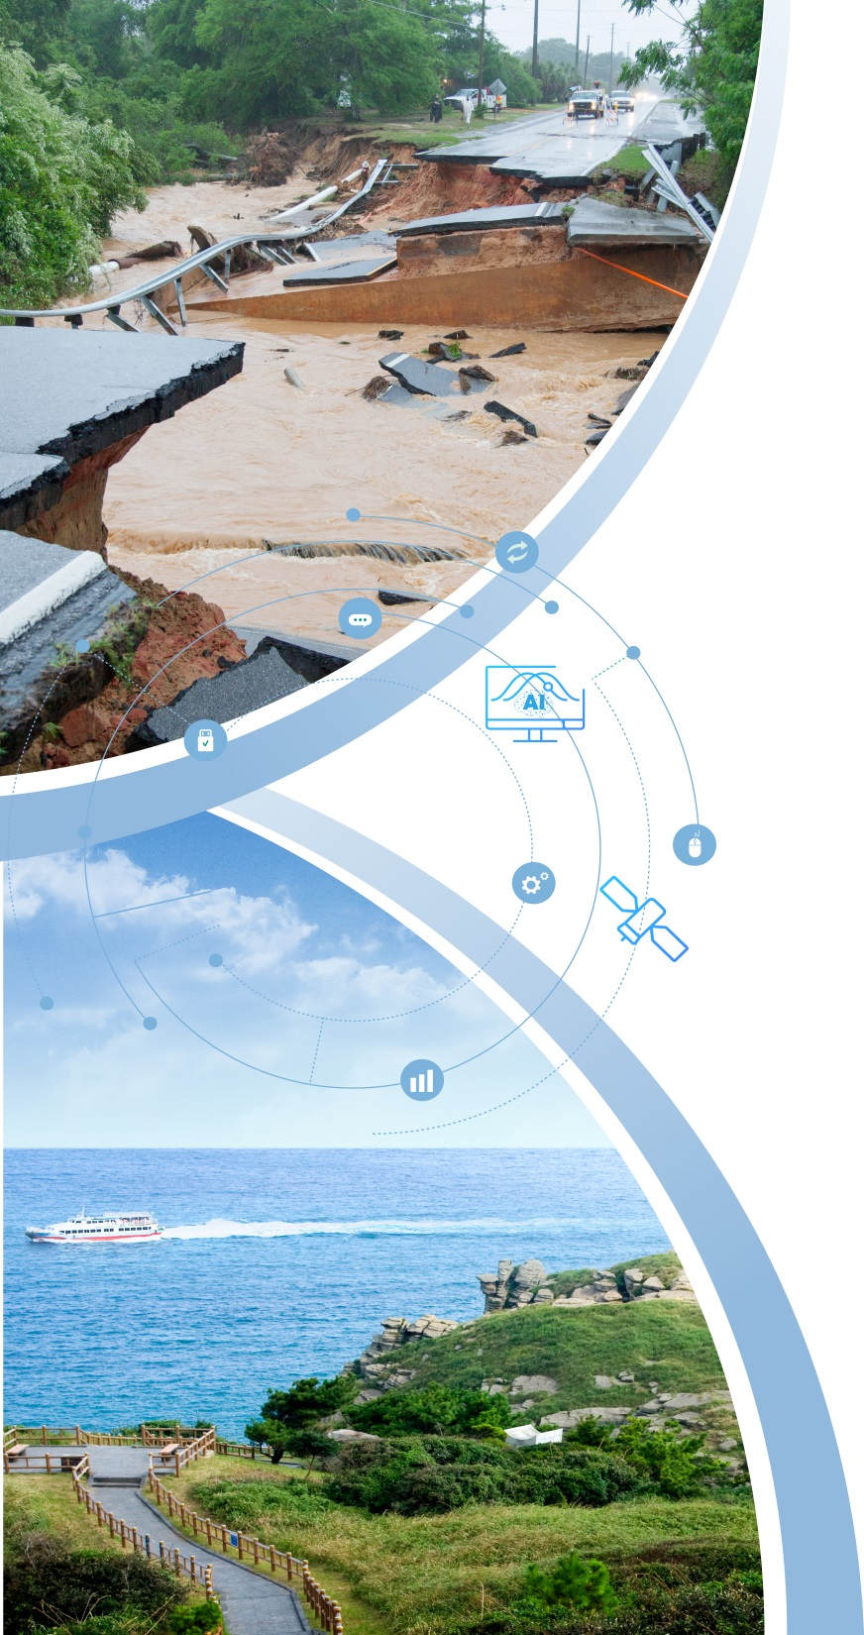


화산섬 제주의 실시간 홍수 감지 및 안전지원 기술 개발
Ⅰ
연구배경 및 필요성

Slide 6
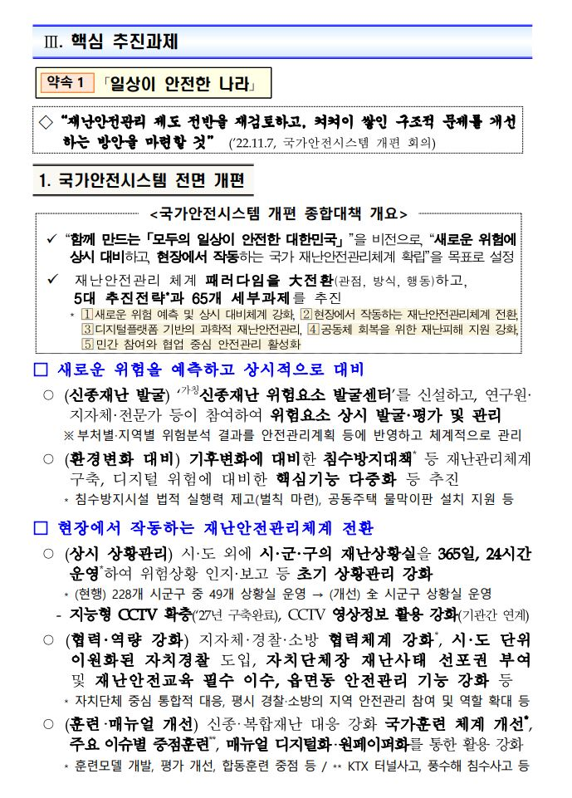
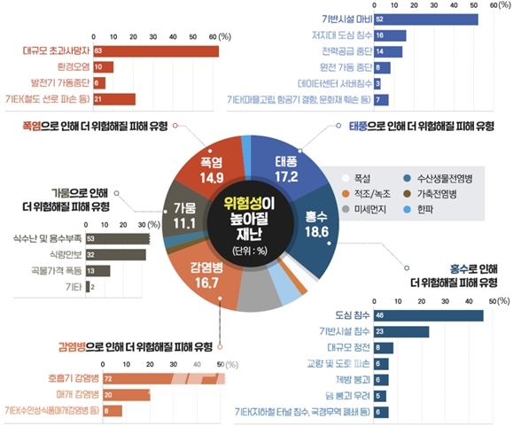
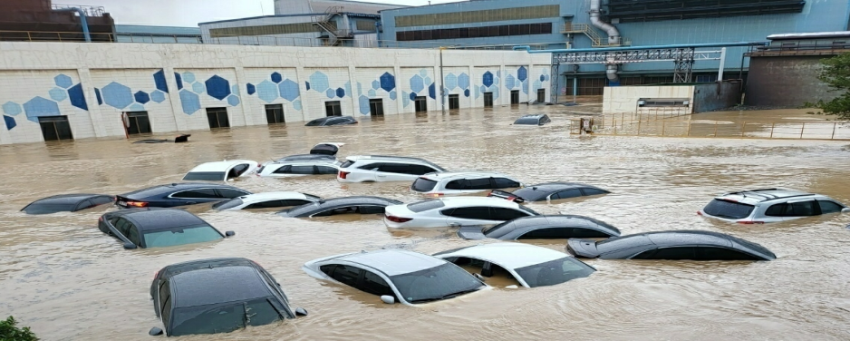
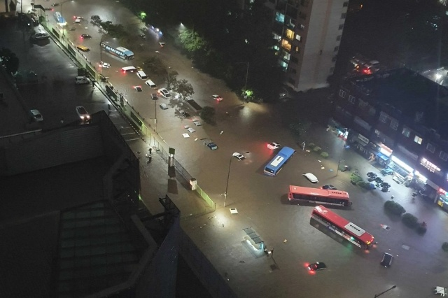
화산섬 제주의 실시간 홍수 감지 및 안전지원 기술 개발
Ⅰ. 연구 배경 및 필요성
Ⅱ
Ⅲ
Ⅳ
Ⅴ
Ⅵ
연구 배경
기후변화로 인해 기상재해 증가 및 미래의 재난 위협
Page 6

Slide 7
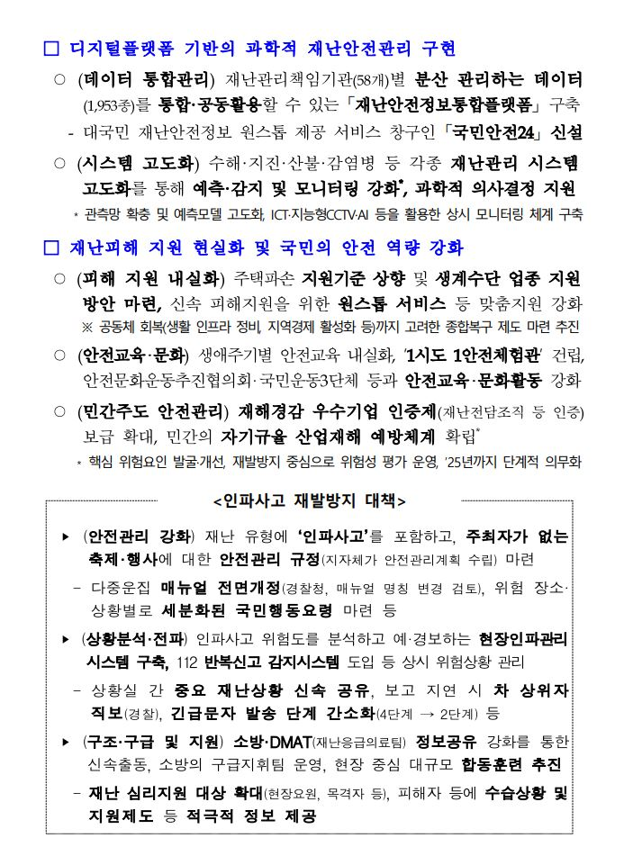
화산섬 제주의 실시간 홍수 감지 및 안전지원 기술 개발
Ⅰ. 연구 배경 및 필요성
Ⅱ
Ⅲ
Ⅳ
Ⅴ
Ⅵ
연구 배경
기후변화로 인해 기상재해 증가 및 미래의 재난 위협
Page 7

Slide 8

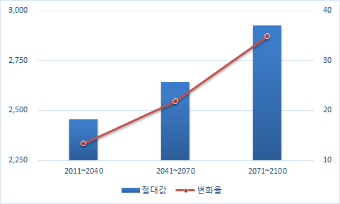
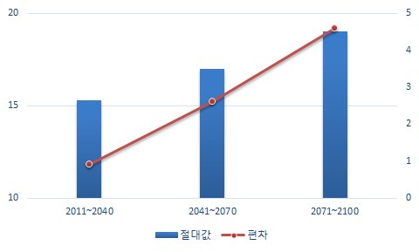
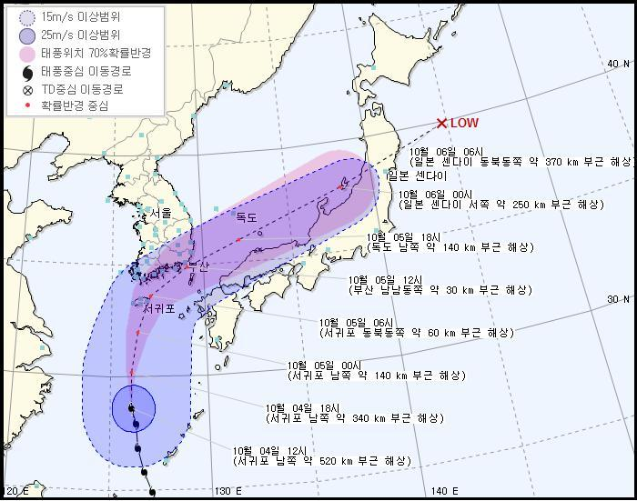
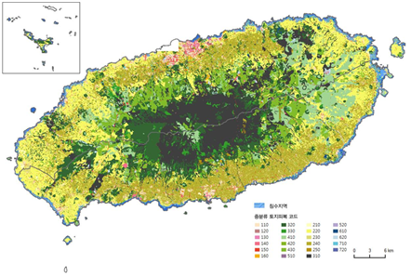
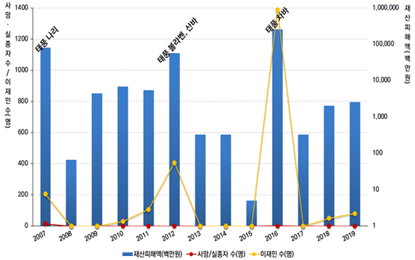
화산섬 제주의 실시간 홍수 감지 및 안전지원 기술 개발
Ⅰ. 연구 배경 및 필요성
Ⅱ
Ⅲ
Ⅳ
Ⅴ
Ⅵ
연구 배경
태풍 길목에 위치한 화산섬 제주는 지정학적으로 자연재해에 매우 취약한 여건임. 최근 기후변화 영향 심화
(태풍 발생규모 확대, 집중호우 발생빈도 증가, 해수면상승 가속화 등), 호우의 산지 효과(한라산 등) 등에 의해 하천 돌발홍수 및 연안 복합재난 발생 위험이 가중되고 있음
기후변화 영향 심화로 재해 여건 악화
연 2,500억원
내외의 재난방지 예산
태풍, 호우 피해 반복
과거에 경험하지 못한 집중호우, 태풍 증가
제주의 재난안전 환경 악화로 예방 및 대비체계 한계
홍수 위험을 실시간으로 예측하고 위험상황에 신속히 대응할 수 있는 시스템 구축 필요
Page 8

Slide 9
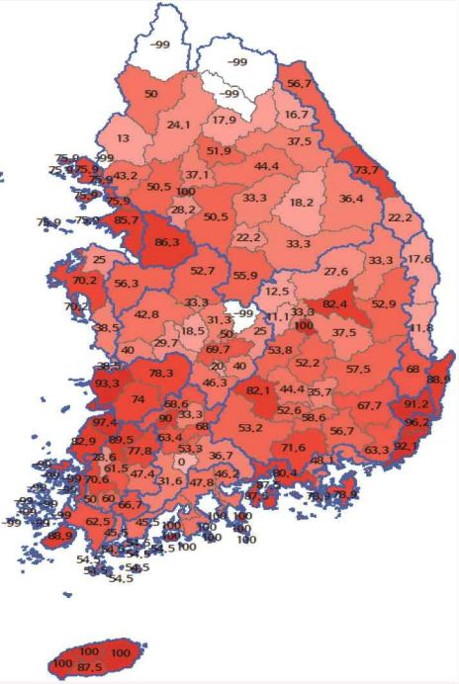
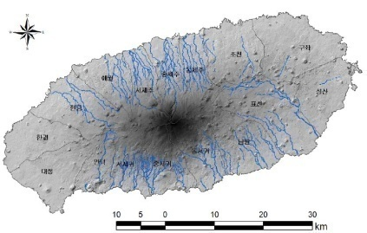
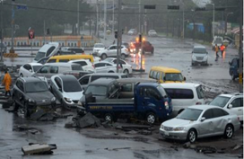
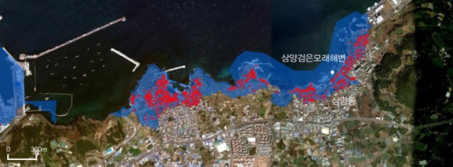
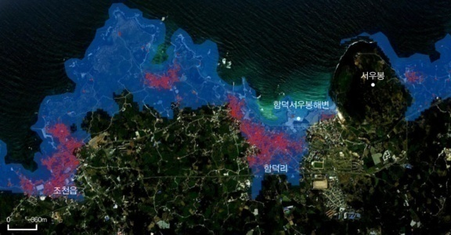
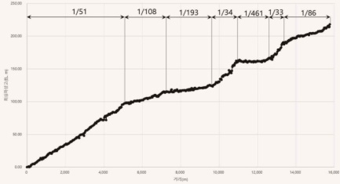
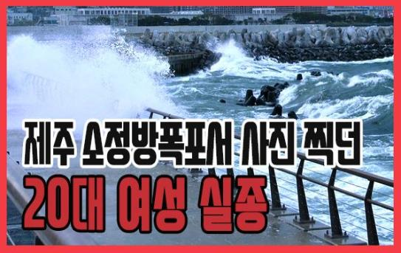
화산섬 제주의 실시간 홍수 감지 및 안전지원 기술 개발
Ⅰ. 연구 배경 및 필요성
Ⅱ
Ⅲ
Ⅳ
Ⅴ
Ⅵ
연구 필요성
태풍 길목에 위치한 화산섬 제주는 지정학적으로 자연재해에 매우 취약한 여건임. 최근 기후변화 영향 심화
(태풍 발생규모 확대, 집중호우 발생빈도 증가, 해수면상승 가속화 등), 호우의 산지 효과(한라산 등) 등에 의해 하천 돌발홍수 및 연안 복합재난 발생 위험이 가중되고 있음
기후변화 영향 심화로 재해 여건 악화
제주도 지방하천 현황 (60개소)
2016년 8월 25일 태풍 ‘차바’로 인한 하천 범람 (출처: 제민일보)
천미천 종단도
홍수량 증가현황
(홍수량 산정 표준지침, 환경부(2019))
기후변화 시나리오(RCP4.5)에 따른
미래 해수면상승 및 침수 예측
연 2,500억원
내외의 재난방지 예산
태풍, 호우 피해 반복
2018년 1월 4일 태풍 ‘솔릭’으로 서귀포 소정방폭포 관광객 실종(출처: 한라일보)
과거에 경험하지 못한 집중호우, 태풍 증가
제주의 재난안전 환경 악화로 예방 및 대비체계 한계
홍수 위험을 실시간으로 예측하고 위험상황에 신속히 대응할 수 있는 시스템 구축 필요
Page 9

Slide 10


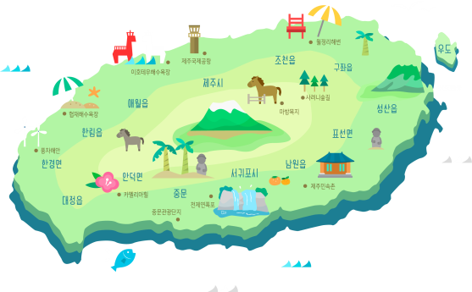
화산섬 제주의 실시간 홍수 감지 및 안전지원 기술 개발
Ⅰ. 연구 배경 및 필요성
Ⅱ
Ⅲ
Ⅳ
Ⅴ
Ⅵ
연구 필요성
제주의 홍수 대응, 무엇이 문제인가?
제주 특성에 맞는 재난 대응(예경보, 피난대피 등) 시스템인가?
(한라산, 연안, 관광지 등)
제주 하천유역에 적합한
홍수량 산정방법이 있는가?
제주 여건을 고려한
안전지원 서비스인가?
(피해장소 → 생활권, 관광지 등)
신뢰할만한 홍수량 관측자료가 있나? (하천/지하수 관측, 저류지 등)
기후노출도 대비
재해 대응 기술력 적합한가?
(해수면상승, 태풍 규모 등)
Page 10

Slide 11




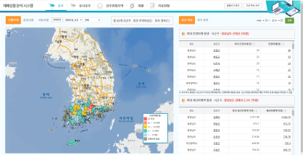
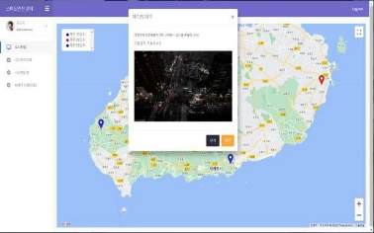
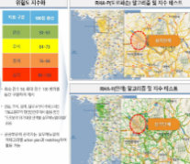
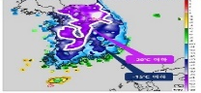

화산섬 제주의 실시간 홍수 감지 및 안전지원 기술 개발
Ⅰ. 연구 배경 및 필요성
Ⅱ
Ⅲ
Ⅳ
Ⅴ
Ⅵ
연구개발 중점사항
현행
개발 후
제주지역 홍수 대응체계의 한계
실시간 위험감지로 현장대응력 강화
점강우에 의존한 홍수피해 예측
경험적 근거로 재난대응 의사결정
획일화된 재해 예경보 및 재난대응
인명피해 관리체계 미흡
레이더강우로 홍수피해 예측 신뢰도 제고
과학적 판단근거로 의사결정 지원 지능화
위험등급별 재난대응체계 차등화
신속한 위험상황 전파로 상황인지 개선 및
인명피해 사전 예방
OUR
METHOD
제주지역 맞춤형 안전지원 기술 개발 (제주의 안전수요 고려)
실시간 모델링 및 호우시나리오 기반 홍수 위험 예측 시스템
실시간 홍수 위험 기반의 안전지원 통합 시스템 개발
다양한 실시간 관측자료 활용
실시간 홍수 위험 예측
안전지원 통합 시스템 (실시간 관제 및 상황전파 등)
레이더 영상
위성영상(관측시점)
지역별 위험정보
홍수 위험수준 예측
기온
CCTV
Page 11

Slide 12
화산섬 제주의 실시간 홍수 감지 및 안전지원 기술 개발
Ⅱ
연구개발 목표 및 내용

Slide 13
화산섬 제주의 실시간 홍수 감지 및 안전지원 기술 개발
Ⅰ
Ⅱ. 연구개발 목표 및 내용
Ⅲ
Ⅳ
Ⅴ
Ⅵ
연구개발 기본 구상
언제, 어디가 위험할 것인가?
수요자에게 어떻게 알려줄 것인가?
실시간 홍수 및 침수 위험지수 개발
한국건설기술연구원 (공동)
제주 맞춤형 안전지원 기술
제주연구원 (주관)
테스트베드 운영
실시간 위험지수 예측 시스템
㈜헤르메시스 (공동)
㈜가온도시정보 (공동)
안전 감시 및 지원 시스템
㈜슈퍼스타트 (공동)
실시간 모델링 및 호우시나리오 기반의
홍수 감지 시스템 개발
제주지역 맞춤형 안전지원 기술 기반의
안전지원 기술 통합 시스템 개발
실증화
홍수 대응 역량 강화로 ‘안전·안심·편안(3安) 제주’ 실현
Page 13

Slide 14
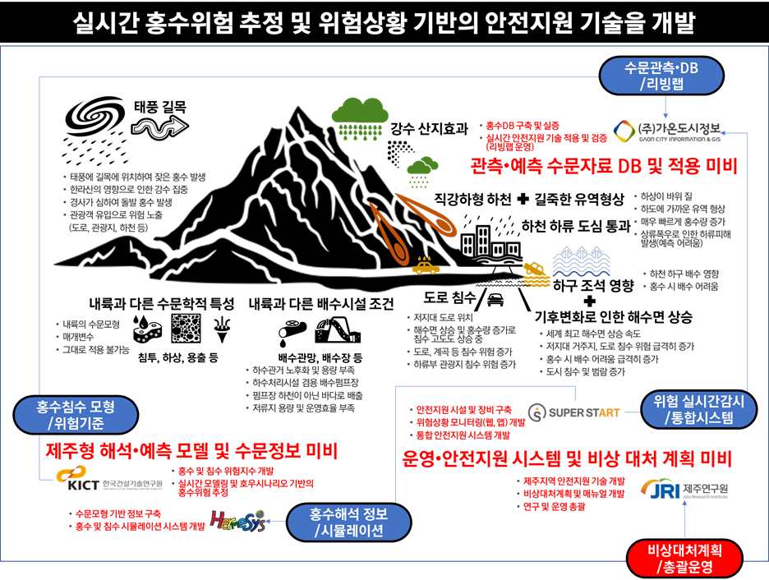
화산섬 제주의 실시간 홍수 감지 및 안전지원 기술 개발
Ⅰ
Ⅱ. 연구개발 목표 및 내용
Ⅲ
Ⅳ
Ⅴ
Ⅵ
연구개발 기본 구상
Page 14

Slide 15
화산섬 제주의 실시간 홍수 감지 및 안전지원 기술 개발
Ⅰ
Ⅱ. 연구개발 목표 및 내용
Ⅲ
Ⅳ
Ⅴ
Ⅵ
최종목표
최종목표
제주지역의 실시간 홍수피해 예측과 지역 맞춤형 안전지원 기술 개발
핵심성과 01
핵심성과 02
핵심성과 03
핵심성과 04
연구목표
제주지역
맞춤형 안전지원
기술 개발
실시간 모델링 및 호우시나리오 기반 홍수위험 추정 시스템 개발
실시간 홍수 위험 기반의 안전지원 통합 시스템 개발
실시간 안전지원 기술 적용 및 검증
1.1
2.1
3.1
4.1
제주지역 안전수요 조사 및 재난대응 안전체계 진단
호우의 시공간 분포
특성 정량화 및 호우시나리오 개발
관측기기 운영 기반의
DB 구축
안전지원 시설 장비 구축
세부
수행
계획
1.2
2.2
3.2
4.2
제주지역 맞춤형 안전지원 기술 개발
호우시나리오 기반 도시 침수 및 하천 홍수 예측
실시간 위험상황 감시 기능 개발 및 위험상황 모니터링 시스템(웹,앱) 개발
기존 홍수량 관측자료 DB 구축 및 검증
1.3
2.3
3.3
4.3
제주지역 홍수 비상대처계획 및 매뉴얼 개발
레이더강우 및 호우시나리오 기반 홍수 시뮬레이션 시스템 개발
홍수 위험 기반의 안전지원 통합 시스템 개발 및 검증
안전지원 기술 적용 및 검증
1
실시간 모델링 및 호우시나리오 기반 홍수위험 추정 시스템 개발
실시간 홍수위험 기반의 안전지원 통합 시스템 개발
홍수 비상대처계획 및 매뉴얼
최종
성과물
2
3
Page 15

Slide 16
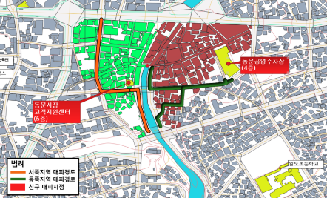
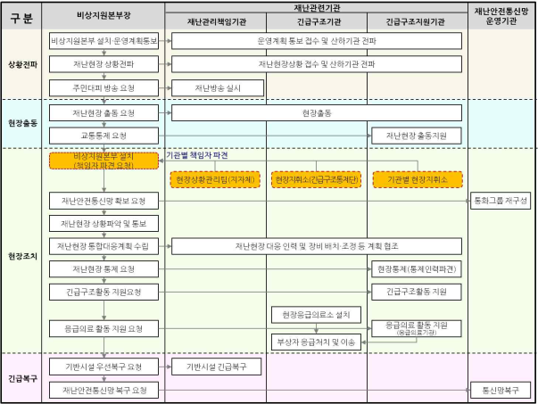


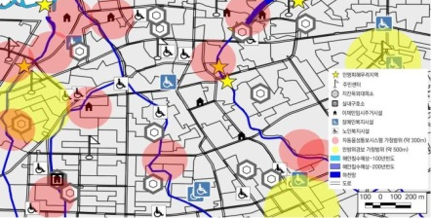

화산섬 제주의 실시간 홍수 감지 및 안전지원 기술 개발
Ⅰ
Ⅱ. 연구개발 목표 및 내용
Ⅲ
Ⅳ
Ⅴ
Ⅵ
목표달성을 위한 연구개발내용 핵심성과1
핵심성과
제주지역 맞춤형 안전지원 기술
01
제주지역 맞춤형 안전지원 기술 개발
제주지역 맞춤형 안전지원 기술 개발
제주지역 맞춤형 안전지원 기술 개발
제주도 홍수 비상대처계획 및 매뉴얼 개발
제주 홍수위험특성 및 안전수요를 고려한 기술개념 정립 및 안전지원 기술 개발
제주도 재난 안전지원체계 진단 및 홍수 비상대처계획 매뉴얼 개발
안내판 관리 불량, 부적절한 위치 → 시인성 확보 불량
안내판 위험요소 불일치
위험 등급에 따른 체계적 관리 부재 → 위험지역 관리시 ‘선택과 집중’ 필요, 인명피해 미우려지역 상존
위험도
제주시 재난 대피체계 검토
관리실태
위험요인
대피안내 (지도, 안내판 등) 부족
출입차단시설 부재
우려지역 내 고층건물 신축
관리불량으로 인한 안전시설 노후화
도로 등 절성토 절개면 관리 불량
제주시 경보시스템 검토
비상대처계획 및 매뉴얼 개발
제주지역 맞춤형
안전지원 기술 개발
제주 홍수 위험 특성 및 안전수요를 고려한 맞춤형 안전지원 기술 개념 정립
제주지역 맞춤형 안전지원 기술 개발
제주지역 맞춤형 안전지원 기술 개발
제주도 홍수 비상대처계획
및 매뉴얼 개발
제주도 재난 대응 및 안전지원체계 진단
제주도 홍수 비상대처계획 및 매뉴얼 개발
Page 16

Slide 17
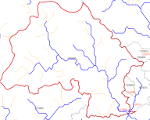
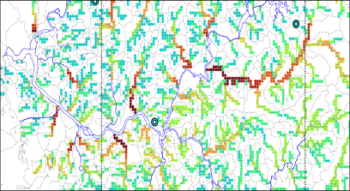
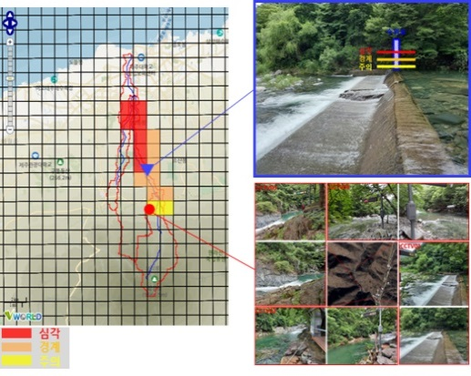

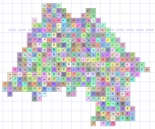
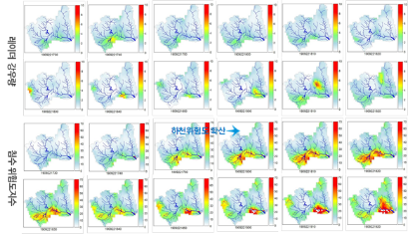
화산섬 제주의 실시간 홍수 감지 및 안전지원 기술 개발
Ⅰ
Ⅱ. 연구개발 목표 및 내용
Ⅲ
Ⅳ
Ⅴ
Ⅵ
목표달성을 위한 연구개발내용 핵심성과2
핵심성과
실시간 모델링 및 호우시나리오 기반 홍수위험 추정 시스템 개발
02
호우시나리오 개발 및 위험지수 산정 모델 개발
호우시나리오 기반 홍수 및 침수 위험 추정 시스템 개발
벡터망
홍수 위험지수 산출
격자구성
홍수 〮 침수 위험지수 기반 모델
시공간 특성을 반영한 강우 시나리오 생산 방법
호우시나리오 기반 도시침수 및 하천 홍수예측
침수 위험지수 산출
실시간 모델링을 위한 제주도 홍수 및 침수 위험지수 산정 모델 개발
호우의 시공간 분포 특성을 고려한 호우시나리오 개발
제주도 홍수 및 침수 위험지수 산정 모델 개발
실시간 모델링 및 호우시나리오 기반 홍수위험 추정 시스템 개발
호우시나리오 기반 홍수 및 침수 위험 추정 시스템 개발
호우시나리오 기반 도시 침수 및 하천 홍수예측
레이더 강우 및 호우시나리오 기반 홍수 및 침수 시뮬레이션 시스템 개발
Page 17
Page 17

Slide 18
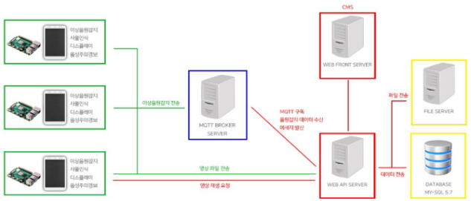
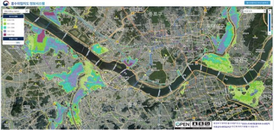
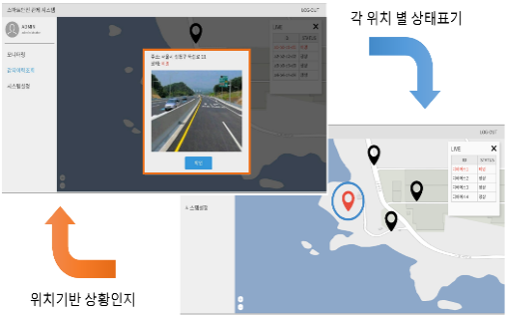
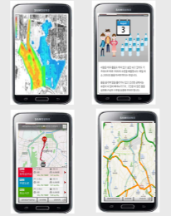
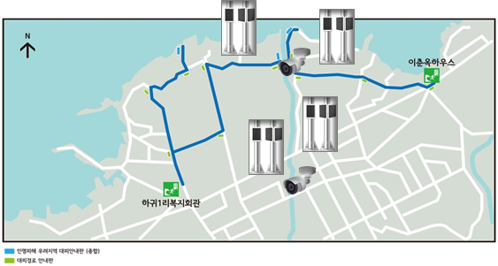
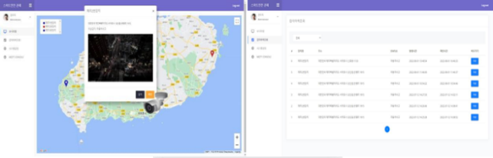
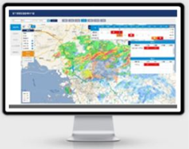

화산섬 제주의 실시간 홍수 감지 및 안전지원 기술 개발
Ⅰ
Ⅱ. 연구개발 목표 및 내용
Ⅲ
Ⅳ
Ⅴ
Ⅵ
목표달성을 위한 연구개발내용 핵심성과3
핵심성과
실시간 홍수 위험 기반의 안전지원 시스템 개발
03
안전지원 시설 구축 및 통합 시스템 설계
안전지원 통합시스템 개발
각 위치 별 상태표기
안전지원 통합시스템 기반의 위험상황 전파 개념도
위치기반 상황 인지
모니터링 웹, 앱
모니터링 웹, 앱
모니터링 웹, 앱
실시간 위험상황 모니터링 시스템(웹, 앱) 개발
안전지원 시설 배치 및
안전지원 시설 배치 및 위험상황 감시 기능
실시간 위험상황 감지 및 안전지원 통합시스템
안전지원 시설 구축 및 통합 시스템 설계
안전지원 시설 설치계획 수립 및 장비 구축
실시간 위험상황 감시 기능 개발
홍수위험 기반의 안전지원 통합시스템 설계
실시간 홍수 위험 기반의 안전지원 통합시스템 개발
안전지원 통합시스템
개발 및 검증
실시간 위험상황 모니터링 시스템(웹, 앱) 개발
홍수위험 기반의 안전지원 통합시스템 개발 및 검증
Page 18

Slide 19
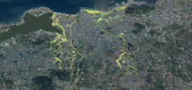
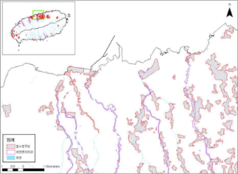
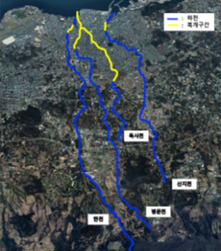
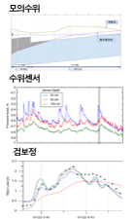

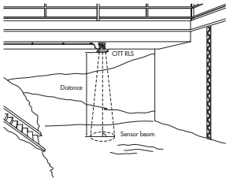
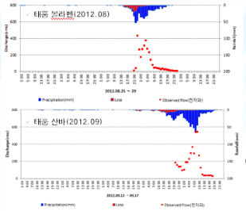
화산섬 제주의 실시간 홍수 감지 및 안전지원 기술 개발
Ⅰ
Ⅱ. 연구개발 목표 및 내용
Ⅲ
Ⅳ
Ⅴ
Ⅵ
목표달성을 위한 연구개발내용 핵심성과4
핵심성과
실시간 안전지원 기술 적용 및 검증
04
실증지역 선정 및 홍수량 DB 구축
안전지원 기술 적용 및 검증
모의수위
제주시 침수지도
+
홍수량 검증
수위센서
홍수위험 추정 시스템 검증
제주시 침수흔적도
침수흔적도 및 하천변 저지대
실증지역 선정
안전지원 시설 검증
검보정
IoT 장비를 활용한 하천 유량 관측
홍수량 산정 및 DB 구축
안전지원 기술 적용 및 검증
안전지원 기술 검증
제주도 홍수피해 현황 파악 및 침수피해 사례 조사 등 기초자료 조사 및 분석
홍수위험요인 분석 및 지형·지질 특성을 고려한 위험 분석 기반의 실증지역 선정
관측기기 기반의 하천유량 DB 구축 및 검증
실증지역 선정 및
홍수량 DB 구축
안전지원 기술 적용 및 검증
안전지원 기술
적용 및 검증
제주도 선행 홍수량 DB 구축 및 검보정을 통한 검증
안전지원 기술 적용 및 검증
Page 19

Slide 20
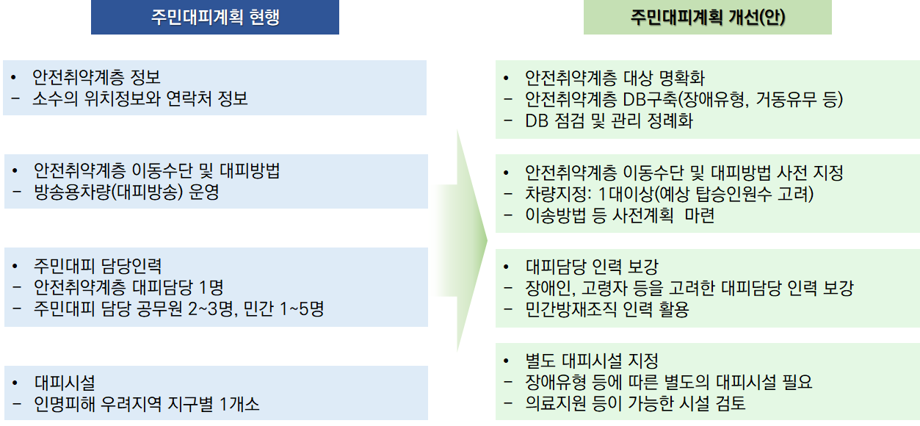
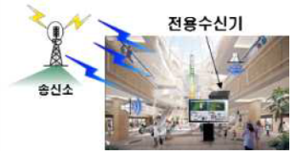

화산섬 제주의 실시간 홍수 감지 및 안전지원 기술 개발
Ⅰ
Ⅱ. 연구개발 목표 및 내용
Ⅲ
Ⅳ
Ⅴ
Ⅵ
본 연구의 차별성 및 도전성 제주의 재난안전 문제 반영
제주지역 안전수요 반영
제주지역 안전수요(피해 특성) 반영
홍수 피해 우려지역의 실시간 안전 관제
제주만의 홍수 피해 우려지역 식별 및 안전 감시
- 생활권(복개하천, 주차장 등), 하구, 테트라포트 등 홍수피해 우려지역 파악
- 지역 맞춤형 안전 서비스 유형화
- 피해 우려지역의 실시간 안전 관제 및 서비스 제공
2018년 1월 4일 태풍 ‘솔릭’으로 서귀포 소정방폭포 관광객 실종(출처: 한라일보)
2016년 8월 25일 태풍 ‘차바’로 인한 하천 범람 (출처: 제민일보)
현장 중심의 안전지원 서비스 제공(실시간 안전 감시 및 서비스 )
Page 20

Slide 21







화산섬 제주의 실시간 홍수 감지 및 안전지원 기술 개발
Ⅰ
Ⅱ. 연구개발 목표 및 내용
Ⅲ
Ⅳ
Ⅴ
Ⅵ
본 연구의 차별성 및 도전성 제주만의 재난안전 환경 고려
제주만의 독특한 수문환경 고려 (저류지, 지하수, 유출자료 등)
저류지 등 제주 여건 고려한 수문해석
홍수량 DB 신뢰도 확보
2022년도 제주특별자치도 하천정비사업 추진실태 성과감사 결과(2022.03.29)
- 홍수량 하천 유속 및 수위 관측값에 이상치 다수 포함
기존 Kalesto 자료(제주도청, 행정시 등) 검토, 강우-유출 관측 등을 통한 신뢰도 확보
독사천 오장교 (2019.05.01.~2019.09.30.)
산지천 산지1교 (2019.05.01.~2019.09.30.)
Page 21

Slide 22
화산섬 제주의 실시간 홍수 감지 및 안전지원 기술 개발
Ⅲ
연구추진전략 및 계획

Slide 23

화산섬 제주의 실시간 홍수 감지 및 안전지원 기술 개발
Ⅰ
Ⅱ
Ⅲ. 연구추진전략 및 계획
Ⅳ
Ⅴ
Ⅵ
연구개발기관 구성 및 역할 연계
Page 23
Page 23

Slide 24
화산섬 제주의 실시간 홍수 감지 및 안전지원 기술 개발
Ⅰ
Ⅱ
Ⅲ. 연구추진전략 및 계획
Ⅳ
Ⅴ
Ⅵ
연구개발과제 추진체계
과제명
화산섬 제주의 실시간 홍수 감지 및 안전지원 기술 개발
[주관] 제주연구원
제주지역 맞춤형 안전지원 기술 개발
박 창 열 외 3명
홍수 위험 특성 및 안전수요를 고려한 제주도 안전지원 기술 개념 정립
제주도 재난 대응 및 안전지원체계 진단
제주도 홍수 비상대처계획 및 매뉴얼 개발
제주지역 맞춤형 안전지원 기술 개발
총 참여연구원
박 창 열 외 25명
[공동] 한국건설기술연구원
[공동] ㈜헤르메시스
[공동] ㈜슈퍼스타트
[공동] ㈜가온도시정보
실시간 모델링 및 호우시나리오 기반 홍수위험 추정 시스템 개발
제주도 홍수 및 침수 시뮬레이션 시스템 개발
실시간 홍수위험 기반의 안전지원 통합 시스템 개발
안전지원 기술
적용 및 검증
윤 정 수 외 4명
원 영 진 외 7명
이 재 민 외 5명
강 보 성 외 2명
호우의 시공간 분포 특성을 고려한 호우시나리오 개발
제주도 홍수 및 침수 위험지수 산정 모델 개발
호우 시나리오 기반 도시 침수 및 하천 홍수예측
레이더강우 및 호우시나리오 기반 홍수 및 침수 시뮬레이션 시스템 개발
제주도 도시침수 및 홍수 위험지수 기반 정보 구축
제주도 홍수 및 침수 시뮬레이션 시스템 개발
안전지원 시설 설치계획 수립 및 장비 구축
실시간 홍수 감지 및 안전지원 통합 시스템 설계
실시간 위험상황 감시 기능 개발
실시간 위험상황 모니터링 시스템(웹, 앱) 개발
홍수 위험 기반의 안전지원 통합 시스템 개발 및 검증
제주의 홍수위험 및 취약성을 고려한 실증지역 선정
관측기기 운영 및 실증 DB 구축
기존 홍수량 관측자료 DB 구축 및 검증
안전지원 기술 적용 및 검증
Page 24

Slide 25

화산섬 제주의 실시간 홍수 감지 및 안전지원 기술 개발
Ⅰ
Ⅱ
Ⅲ. 연구추진전략 및 계획
Ⅳ
Ⅴ
Ⅵ
전체 연구추진 일정 기관별 연구추진 계획
1차년도
기술 개발
2차년도
기술 적용 및 검증
주요 연구내용 | 월별 수행 일정
 | 1 | 2 | 3 | 4 | 5 | 6 | 7 | 8 | 9 | 10 | 11 | 12
제주 홍수 위험 특성 및 안전수요를 고려한 맞춤형 안전지원 기술 개념 정립
제주지역 맞춤형 안전지원 기술 개발
제주도 도시 침수위험 지수 산정을 위한 기반 정보 구축
제주도 홍수 위험 지수 산정을 위한 기반 정보 구축
호우의 시공간 분포 특성을 고려한 호우시나리오 개발
제주도 홍수 및 침수 위험지수 산정 모델 개발
안전지원 시설 설치계획 수립 및 장비 구축
실시간 위험상황 감시 기능 개발
실시간 홍수 위험 기반의 안전지원 통합 시스템 설계
하천범람 및 도시침수 피해 현황 조사·분석 (유형, 위치, 침수심 등)
하천 주변 도로 지반고 비교를 통한 상대적 저지대 침수위험도 분석
하천 특성(지형, 지질)을 고려한 홍수위험도 분석 및 실증 지역 선정
관측장비 설치 및 운영을 통한 하천 유량 DB 구축
주요 연구내용 | 월별 수행 일정
 | 1 | 2 | 3 | 4 | 5 | 6 | 7 | 8 | 9 | 10 | 11 | 12
제주도 재난 대응 및 안전지원체계 진단
제주도 홍수 비상대처계획 및 매뉴얼 개발
제주도 홍수 및 침수 시뮬레이션 시스템 개발
호우 시나리오 기반 도시 침수 및 하천 홍수예측
레이더강우 및 호우시나리오 기반 홍수 및 침수 시뮬레이션 시스템 개발
실시간 위험상황 모니터링 시스템(웹, 앱) 개발
홍수 위험 기반의 안전지원 통합 시스템 개발 및 검증
강우량 자료 및 수위, 유속 자료를 활용하여 테스트베드에 대한 유량 산정 및 DB 구축
홍수량 자료(수위, 유속, 유량)의 검·보정을 통한 검증
홍수위험 추정 기반의 지능형 안전지원 시스템 검증
제주지역 맞춤형
안전지원 기술 개발
제주도 홍수 및 침수
시뮬레이션 시스템 개발
실시간 모델링 및
호우시나리오 기반
홍수 위험 추정 시스템 개발
실시간 홍수 위험 기반의
안전지원 시스템 개발
안전지원 기술
적용 및 검증
Page 25

Slide 26
화산섬 제주의 실시간 홍수 감지 및 안전지원 기술 개발
Ⅳ
기관별 연구개발 실적

Slide 27



화산섬 제주의 실시간 홍수 감지 및 안전지원 기술 개발
Ⅰ
Ⅱ
Ⅲ
Ⅳ. 기관별 연구개발 실적
Ⅴ
Ⅵ
기관별 연구개발 실적 한국건설기술연구원/헤르메시스
연구목표
제주지역의 실시간 홍수피해 예측과 지역 맞춤형 안전지원 기술 개발
주요 연구실적
1. 실시간 모델링을 위한 제주도 홍수 및 침수 위험지수 산정 모델 개발
주요 연구내용
실시간 모델링 및 호우시나리오 기반 홍수위험 추정 시스템 개발
호우의 시공간 분포특성을 고려한 호우시나리오 개발
- AWS 자료 및 상세 시나리오 작성을 위한 레이더 자료 활용 - 강우의 통계적 시공간 특성을 고려한 모의 강우 시나리오 작성 - 테스트베드 내 강우특성을 추출하여 제주 지역의 시공간 분포 특성을 고려한 강우 시나리오 작성
제주도 홍수 및 침수 위험지수 산정 모델 개발 - 홍수 및 침수 위험지수 생산 기술 및 프로그램 활용
- 제주도 도시침수 위험지수 산정을 위한 기반 정보 구축
호우의 시공간 분포 특성을 고려한 호우시나리오 개발
제주도 홍수 및 침수 위험지수 산정 모델 개발
호우 시나리오 기반 도시 침수 및 하천 홍수예보
레이더 강우 및 호우시나리오 기반 침수 및 홍수 시뮬레이션 시스템 개발
침수
위험지수
홍수
위험지수
Page 27

Slide 28




화산섬 제주의 실시간 홍수 감지 및 안전지원 기술 개발
Ⅰ
Ⅱ
Ⅲ
Ⅳ. 기관별 연구개발 실적
Ⅴ
Ⅵ
기관별 연구개발 실적 제주연구원
주요 연구실적
2. 호우시나리오 기반 홍수 및 침수 위험 추정 시스템 개발
[첨부] 홍수 및 침수 위험도 시스템 개발
테스트베드 침수 및 홍수 위험도 시스템 구축
호우시나리오 기반 도시침수 및 하천 홍수 예측 - 강우레이더 및 침수 위험 기반 도시 배수 해석 모듈 개발 및 시범적용을 통한 평가 - 저류지 운영 지원을 위한 홍수 및 침수 위험지수 산정 방법 개선- 배수구역에도 활용할 수 있는 간소화된 도시 배수 관망 유출도를 고려한 홍수위 추적 기술 개발
레이더 강우 및 호우시나리오 기반 홍수 및 침수 시뮬레이션 시스템 개발 - 레이더 강우 및 호우시나리오를 기반으로 한 홍수 및 침수 위험지수 산출 시스템 개발
- Time Series 형태의 위험 지수 정보를 산출하는 시스템 개발
테스트베드(한천, 산지천) 침수 및 홍수 위험도 시스템 구축
침수 및 홍수 위험도에 대한 정확도 검토
호우 시나리오 기반 도시침수 및 하천 홍수 예측
Page 28

Slide 29
화산섬 제주의 실시간 홍수 감지 및 안전지원 기술 개발
Ⅰ
Ⅱ
Ⅲ
Ⅳ. 기관별 연구개발 실적
Ⅴ
Ⅵ
기관별 연구개발 실적 제주연구원
시연 관련 추가시, 관련 영상 삽입 및 설명
*건기원/헤르메시스, 시연 준비 가능하시면 준비 요청
*슈퍼스타트의 경우 시연 준비 요청
#전체 개발 기간의 연구내용과 실적을 요약하고, 최종년도 중심으로 발표(참고후 삭제)
Page 29

Slide 30

화산섬 제주의 실시간 홍수 감지 및 안전지원 기술 개발
Ⅰ
Ⅱ
Ⅲ
Ⅳ. 기관별 연구개발 실적
Ⅴ
Ⅵ
기관별 연구개발 실적 한국건설기술연구원/㈜헤르메시스
침수 및 홍수 위험도 시스템 구축 및 정확도 산정 결과
Page 30

Slide 31
화산섬 제주의 실시간 홍수 감지 및 안전지원 기술 개발
Ⅰ
Ⅱ
Ⅲ
Ⅳ. 기관별 연구개발 실적
Ⅴ
Ⅵ
기관별 연구개발 실적 ㈜슈퍼스타트
Page 31

Slide 32
화산섬 제주의 실시간 홍수 감지 및 안전지원 기술 개발
Ⅰ
Ⅱ
Ⅲ
Ⅳ. 기관별 연구개발 실적
Ⅴ
Ⅵ
기관별 연구개발 실적 ㈜가온도시정보
Page 32

Slide 33





화산섬 제주의 실시간 홍수 감지 및 안전지원 기술 개발
Ⅰ
Ⅱ
Ⅲ
Ⅳ. 기관별 연구개발 실적
Ⅴ
Ⅵ
연구개발 목표 달성 애로사항 및 극복 방안
제주도
중앙상황실
활용성
(가온 작성요청) 실증지역 선정 관련 애로사항 및 극복 방안 작성요청
(가온 작성요청) 실증지점 선정 관련 애로사항 및 극복 사례 작성요청
제주도
재난플랫폼
연계 측면
활용성
(가온 작성요청) 업무담당자 변경 관련 애로사항 및 극복방안 작성요청
(가온 작성요청) 업무담당자 변경 관련 애로사항 및 극복방안 작성요청
실시간 위험기반
도민 피난대피 활용성
각 위치 상태표기
관련 사항 있는 기관은 작성 요청바랍니다. (헤르메시스, 특허 점수 관련 등)
상황 인지
Page 33

Slide 34
화산섬 제주의 실시간 홍수 감지 및 안전지원 기술 개발
Ⅴ
연구성과 및 성능목표 달성도

Slide 35
화산섬 제주의 실시간 홍수 감지 및 안전지원 기술 개발
Ⅰ
Ⅱ
Ⅲ
Ⅳ
Ⅴ. 연구목표 및 성능목표 달성도
Ⅵ
연구개발과제 계획대비 목표 달성 정도
최종보고서 158쪽 (제주연구원)
Page 35

Slide 36
화산섬 제주의 실시간 홍수 감지 및 안전지원 기술 개발
Ⅰ
Ⅱ
Ⅲ
Ⅳ
Ⅴ. 연구목표 및 성능목표 달성도
Ⅵ
기술개발 계획대비 정량적 연구개발성과
최종보고서 159-165쪽 (제주연구원)
Page 36

Slide 37
화산섬 제주의 실시간 홍수 감지 및 안전지원 기술 개발
Ⅰ
Ⅱ
Ⅲ
Ⅳ
Ⅴ. 연구목표 및 성능목표 달성도
Ⅵ
연구개발성과 관련 증빙서류
⚫ 국내논문(2건)
- (국내논문 1) 윤정수 등,“레이더강우의 수문 활용 제고를 위한 실시간 품질관리 기법 제안”, 23권(6호), pp. 101-109, 한국방재학회
- (국내논문 2) 황석환 등,“돌발홍수예보 선행예측시간 확보를 위한 예측강수 병합기법 개발”, 25권(1호), pp. 39-48, 한국방재학회
⚫ 저작권등록(1건)
- (소프트웨어등록 1) “지상 우량계 분류 프로그램”, 한국건설기술연구원 (등록번호 : C-2024-049049)
⚫ 학술발표(5건)
- (국내학술 1) “제주도 지역 특성을 반영한 홍수 모델링 기술 개발”, 2023 한국농공학회 학술발표회
- (국내학술 2) “제주도 지역 특성을 반영한 강우 시나리오 및 홍수 모델링 기술 개발”, 2024 한국방재학회 학술발표회
- (국내학술 3) “제주 지역 홍수 감지를 위한 실시간 홍수 위험 정보 제공 시스템 개발”, 2024 한국수자원학회 학술발표회
- (국내학술 4) “파동방정식을 활용한 공간 강우시나리오 생산 기법 제안”, KSCE 2024 컨벤션
- (국외학술 5) “Development real-time flood modelling technique reflecting regional characteristics of Jeju Island”, EGU 2024
Page 37

Slide 38


화산섬 제주의 실시간 홍수 감지 및 안전지원 기술 개발
Ⅰ
Ⅱ
Ⅲ
Ⅳ
Ⅴ. 연구목표 및 성능목표 달성도
Ⅵ
연구개발성과 관련 증빙서류
● 국내논문 1
Page 38

Slide 39


화산섬 제주의 실시간 홍수 감지 및 안전지원 기술 개발
Ⅰ
Ⅱ
Ⅲ
Ⅳ
Ⅴ. 연구목표 및 성능목표 달성도
Ⅵ
연구개발성과 관련 증빙서류
● 국내논문 2
Page 39

Slide 40

화산섬 제주의 실시간 홍수 감지 및 안전지원 기술 개발
Ⅰ
Ⅱ
Ⅲ
Ⅳ
Ⅴ. 연구목표 및 성능목표 달성도
Ⅵ
연구개발성과 관련 증빙서류
● 소프트웨어 등록 1
Page 40

Slide 41


화산섬 제주의 실시간 홍수 감지 및 안전지원 기술 개발
Ⅰ
Ⅱ
Ⅲ
Ⅳ
Ⅴ. 연구목표 및 성능목표 달성도
Ⅵ
연구개발성과 관련 증빙서류
● 국내학술 1
Page 41

Slide 42


화산섬 제주의 실시간 홍수 감지 및 안전지원 기술 개발
Ⅰ
Ⅱ
Ⅲ
Ⅳ
Ⅴ. 연구목표 및 성능목표 달성도
Ⅵ
연구개발성과 관련 증빙서류
● 국내학술 2
Page 42

Slide 43


화산섬 제주의 실시간 홍수 감지 및 안전지원 기술 개발
Ⅰ
Ⅱ
Ⅲ
Ⅳ
Ⅴ. 연구목표 및 성능목표 달성도
Ⅵ
연구개발성과 관련 증빙서류
● 국내학술 3
Page 43

Slide 44


화산섬 제주의 실시간 홍수 감지 및 안전지원 기술 개발
Ⅰ
Ⅱ
Ⅲ
Ⅳ
Ⅴ. 연구목표 및 성능목표 달성도
Ⅵ
연구개발성과 관련 증빙서류
● 국내학술 4
Page 44

Slide 45



화산섬 제주의 실시간 홍수 감지 및 안전지원 기술 개발
Ⅰ
Ⅱ
Ⅲ
Ⅳ
Ⅴ. 연구목표 및 성능목표 달성도
Ⅵ
연구개발성과 관련 증빙서류
● 국외학술 5
Page 45

Slide 46
화산섬 제주의 실시간 홍수 감지 및 안전지원 기술 개발
Ⅰ
Ⅱ
Ⅲ
Ⅳ
Ⅴ. 연구목표 및 성능목표 달성도
Ⅵ
연구개발성과 성능목표 및 실적
최종보고서 5쪽 (제주연구원)
Page 46

Slide 47

화산섬 제주의 실시간 홍수 감지 및 안전지원 기술 개발
Ⅰ
Ⅱ
Ⅲ
Ⅳ
Ⅴ. 연구목표 및 성능목표 달성도
Ⅵ
기관별 연구개발성과 성능목표 및 주요 실적 한국건설기술연구원/㈜헤르메시스
Page 47

Slide 48
화산섬 제주의 실시간 홍수 감지 및 안전지원 기술 개발
Ⅰ
Ⅱ
Ⅲ
Ⅳ
Ⅴ. 연구목표 및 성능목표 달성도
Ⅵ
기관별 연구개발성과 성능목표 및 주요 실적 한국건설기술연구원/㈜헤르메시스
Page 48

Slide 49


화산섬 제주의 실시간 홍수 감지 및 안전지원 기술 개발
Ⅰ
Ⅱ
Ⅲ
Ⅳ
Ⅴ. 연구목표 및 성능목표 달성도
Ⅵ
기관별 연구개발성과 성능목표 및 주요 실적 한국건설기술연구원/㈜헤르메시스
● 홍수 위험지수 정확도
Page 49

Slide 50

화산섬 제주의 실시간 홍수 감지 및 안전지원 기술 개발
Ⅰ
Ⅱ
Ⅲ
Ⅳ
Ⅴ. 연구목표 및 성능목표 달성도
Ⅵ
기관별 연구개발성과 성능목표 및 주요 실적 한국건설기술연구원/㈜헤르메시스
● 침수 위험지수 정확도
평균 0.82
Page 50

Slide 51
화산섬 제주의 실시간 홍수 감지 및 안전지원 기술 개발
Ⅰ
Ⅱ
Ⅲ
Ⅳ
Ⅴ. 연구목표 및 성능목표 달성도
Ⅵ
기관별 연구개발성과 성능목표 및 주요 실적 ㈜슈퍼스타트
최종보고서 5쪽 성능목표 4, 5번
개발목표 실적 및 증빙서류
Page 51

Slide 52
화산섬 제주의 실시간 홍수 감지 및 안전지원 기술 개발
Ⅰ
Ⅱ
Ⅲ
Ⅳ
Ⅴ. 연구목표 및 성능목표 달성도
Ⅵ
기관별 연구개발성과 성능목표 및 주요 실적 ㈜가온도시정보
최종보고서 5쪽 성능목표 3번
개발목표 실적 및 증빙서류
Page 52

Slide 53
화산섬 제주의 실시간 홍수 감지 및 안전지원 기술 개발
Ⅵ
연구개발성과 활용계획

Slide 54


화산섬 제주의 실시간 홍수 감지 및 안전지원 기술 개발
Ⅰ
Ⅱ
Ⅲ
Ⅳ
Ⅴ
Ⅵ. 연구개발성과 활용계획
성과 활용계획
제주도
중앙상황실
활용성
홍수 및 내수침수 가능성에 대한 종합적인 재난상황 정보 공유를 통해 실시간 위험 모니터링
실시간 정보 공유를 통한 재난대응 의사결정 지원
제주도
재난플랫폼
연계 측면
활용성
통합플랫폼 운영을 통한 재난상황 정보의 신속한 공유
홍수 피해 예측 시 영상 기반의 위험지역 상황을 파악하여 제주도청 및 행정시의 선제적 대응 가능
실시간 위험기반
도민 피난대피 활용성
각 위치 상태표기
실시간 안전 관제 모니터링을 통하여 위험상황에 대한 안전 지원 서비스(상황전달 등) 제공
홍수 위험 지역을 관제하여 도민/관광객 안전 도모
상황 인지
인명피해
예방 및 관리
활용성
홍수 취약 지역의 안전성 검토 및 보강을 위한 기반 마련
인명피해 우려지역을 관제하여 도민/관광객 인명피해 예방 및 안전 도모
Page 54

Slide 55



화산섬 제주의 실시간 홍수 감지 및 안전지원 기술 개발
감사합니다.

